Slide 1

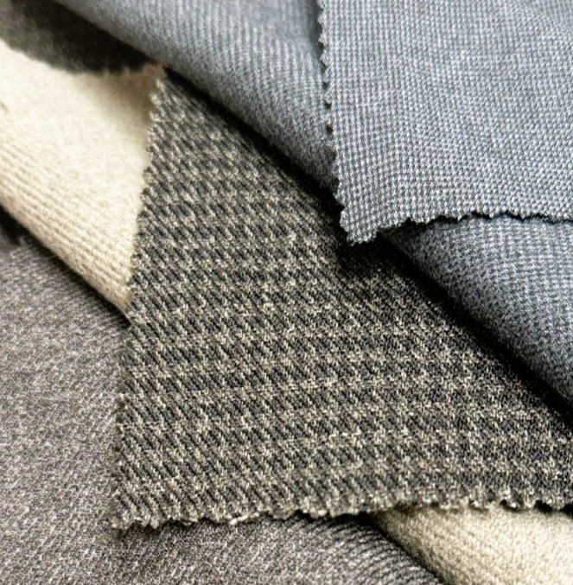
2025年法人說明會 2025年11月17日
大宇紡織股份有限公司
UNIVERSAL TEXTILE CO., LTD. 股票代號:1445

Slide 2
免責聲明
本簡報及同時發佈之相關訊息內容，取自於公司內部與外部資料，其中包含營運成果、財務狀況與業務發展等內容。
本公司並未發佈財務預測，但本簡報所作有關本公司財務上、業務上、Q&A之說明，若涉及本公司對未來公司經營與產業發展上之見解，可能與未來實際結果存有差異。此差異其造成之原因可能包括市場需求變化、價格波動、競爭行為、國際經濟狀況、匯率波動、上下游供應鏈等其他各種本公司所不能掌握之風險因素。
本簡報中對未來的展望，反應本公司迄今對未來的看法。對於這些看法未來若有任何改變或調整時，本公司並不負責隨時提醒或更新。

Slide 3
大 綱
公司概況
營運概況
財務概況
未來展望
Q&A

Slide 4
公司概況
創立時間 1969/9/12
資本額 新台幣13.06億元
董事長 陳曜銘 先生
總經理 楊任凱 先生
股票上市 1991/2/5
公司地址 台北市大同區西寧北路62之5號7樓
生產工廠 桃園蘆竹廠：布機200台
員工人數 250人
主要產品 聚酯長纖梭織布 聚酯加工絲
銷售市場 長纖布以衣著服飾布料外銷為主
聚酯加工絲以內銷為主

Slide 5





營運概況-2025年銷售活動
Texworld Vietnam Feb
2/26-2/28
PERFORMANCE DAYS at Messe München, Germany
3/5-3/6
FUNCTION FABRIC FAIR
4/15-4/16
Jakarta Showcases latest textile trend
4/15-4/17
TOKYO PANTEXTILES
5/14-5/15

Slide 6



營運概況-2025年銷售活動
Source Fashion London Exhibition
7/8-7/10
OSAKA PANTEXTILES
11/6-11/7
FUNCTION FABRIC FAIR
11/11-11/13

Slide 7
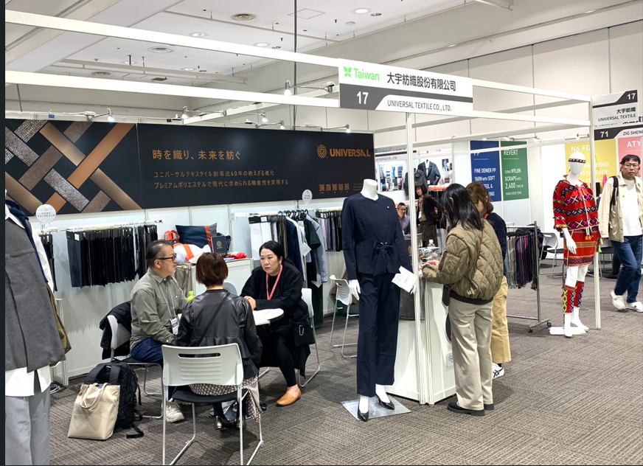
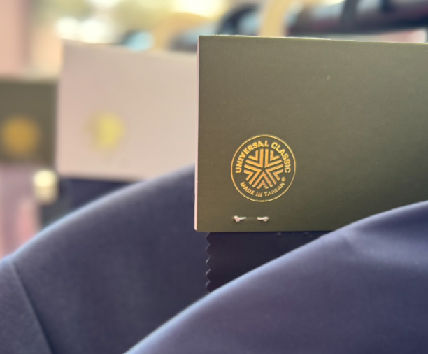
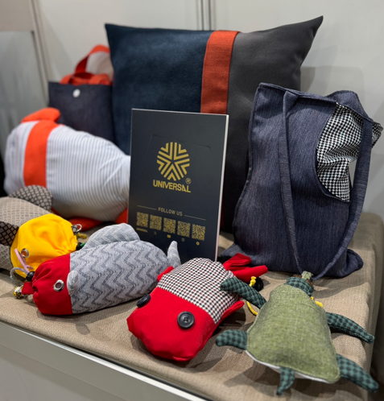
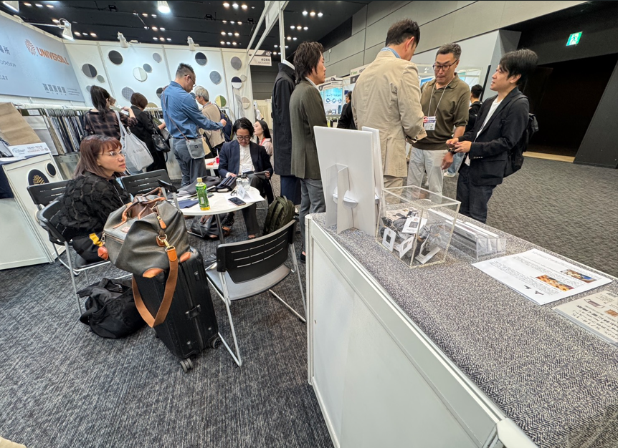
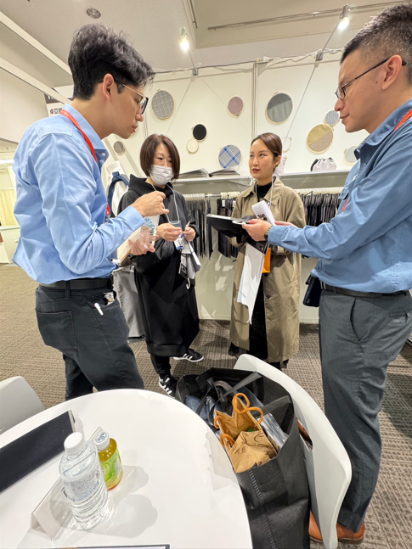
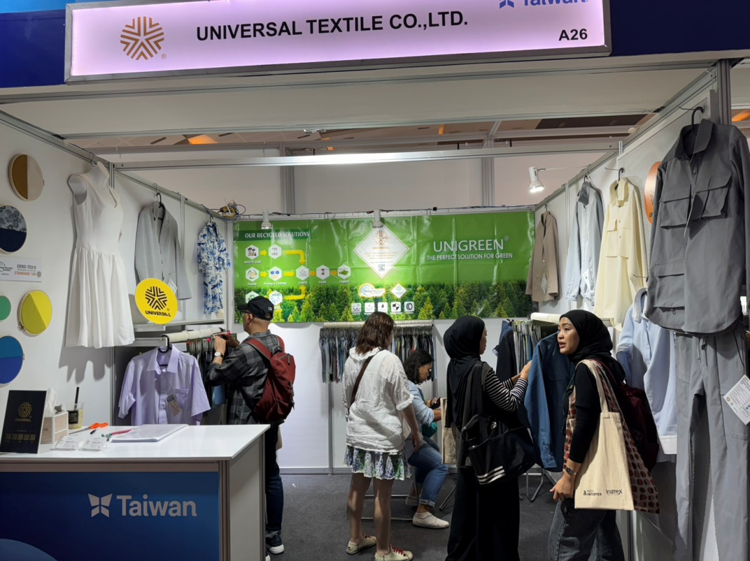
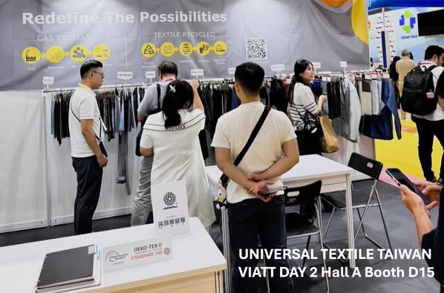
營運概況-2025年銷售活動

Slide 8

大宇紡織 X 南澳鄉公所
深耕永續
文化傳承
共織共好

Slide 9
營運概況-營收比重
單位:新台幣佰萬元

Slide 10
營運概況-2025Q3外銷市場分佈情形

Slide 11
財務概況-簡易合併綜合損益表
單位:新台幣佰萬元

Slide 12
未來展望
一、短期強化計畫
提升營運效能、整合關係企業資源，以及謀求合理的獲利水準，以期實現短期內的業務發展目標。同時，本公司將持續改善董事會的多元性、獨立性和公司治理實踐情形，以增強董事會對管理層的監督能力。
二、中長期強化計畫
展望未來，本公司將適時調整海外的生產佈局，評估其他國家生產基地及當地產業現況，以策略規劃生產製造版圖，用以達到全球產銷平衡的穩定。
(1) 深化研發及設計能力，優化市場價值、產品質量及提高利潤；
(2) 推動綠色研發和技術創新，加大在綠色技術和永續發展的研發投資，並在產品設計和
製造過程中融入環保標準，符合全球節能減排趨勢；
(3) 強化風險控管，定期審查公司之風險，將風險控制在公司可承受的範圍內。

Slide 13

謝謝聆聽 Q&A
大宇紡織股份有限公司
UNIVERSAL TEXTILE CO., LTD.
7F 62-5 Sining N. Road Taipei Taiwan
Tel：886-2-25523701

